Slide 1
第7课时 独立性检验的基本思想
及其初步应用

Slide 2
引入问题:吸烟是否对患肺癌有影响?
基本概念1:分类变量
分类变量也称属性变量(表示个体所属的类别不同)或定性变量,它们的取值一定是离散的而且不同的取值仅表示个体所属的类别,如性别变量,只取男女两个值,商品的等级变量只取一级,二级,三级,等等.有时也可以把分类变量的不同取值用数字来表示,但这时的数字除了分类以外没有其它的含义,例如用“0”表示男，用“1”表示女，此时的0和1是没有大小意义的.
与分类变量相对的是定量变量,定量变量的取值一定是实数,它们的取值大小有特定的含义,如身高,体重.

Slide 3
为了研究所提出的问题,某肿瘤研究所随机地调查了9965人,得到如下结果(单位:人):
表1 吸烟与患肺癌列联表(列出两个分类变量的频数表)
 | 不患肺癌 | 患肺癌 | 总计
不吸烟 | 7775 | 42 | 7817
吸烟 | 2099 | 49 | 2148
总计 | 9874 | 91 | 9965
通过列联表可以粗略的估计出:在不吸烟者中,有0.54%患有肺癌;在吸烟者中,有2.28%患有肺癌.因此,直观上可以得到结论:吸烟者和不吸烟者患肺癌的可能性存在差异.

Slide 4
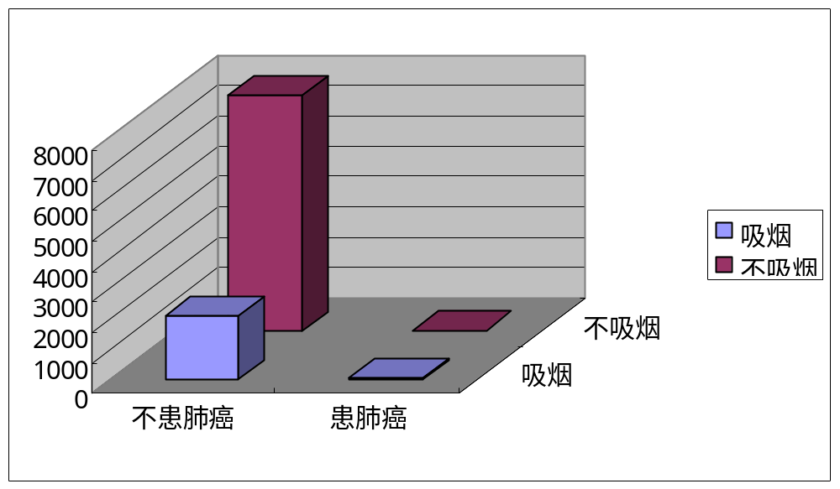
表2
三维柱形图

Slide 5
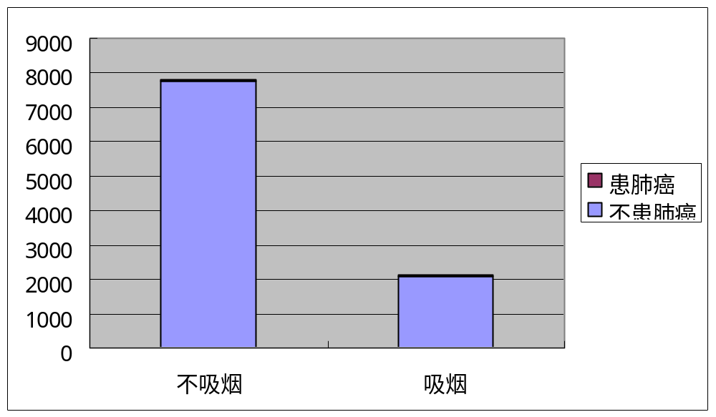
表3
二维条形图
与表格相比,三维柱形图和二维条形图能更直观的反应出相关数据的总体情况(吸烟者和不吸烟者患肺癌的可能性存在差异).

Slide 6
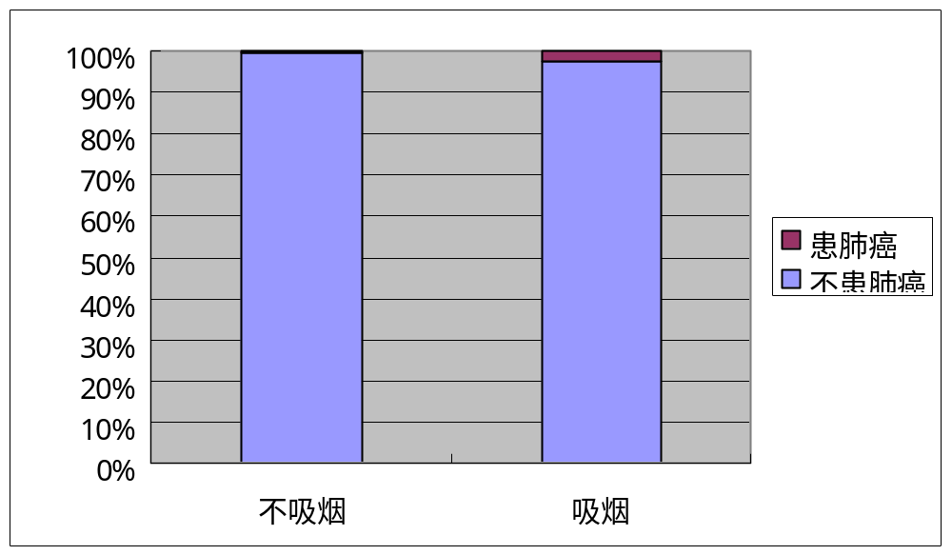
表4
等高条形图
等高条形图能更清晰的表达吸烟者中患肺癌的比例高于不吸烟者中患肺癌的比例这个特征.

Slide 7
通过分析数据和图形,得到的直观印象是吸烟和患肺癌有关.那么事实是否真的如此呢?这需要用统计观点来进一步精确地考察这个问题.
“吸烟和患肺癌有关”,这个判断的把握到底有多大?
为此先假设一个结论H₀:吸烟与患肺癌没有关系,看看能够推出什么样的结论.
表5 吸烟与患肺癌列联表(表1中数据用字母代替)
 | 不患肺癌 | 患肺癌 | 总计
不吸烟 | a | b | a+b
吸烟 | c | d | c+d
总计 | a+c | b+d | a+b+c+d

Slide 8
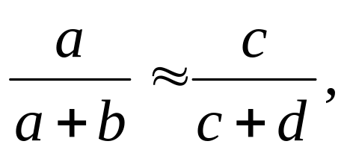
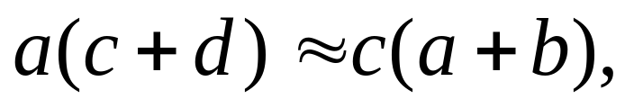
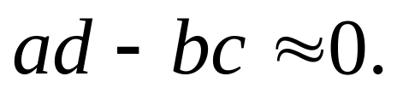
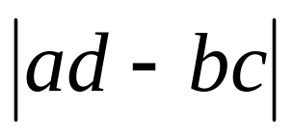
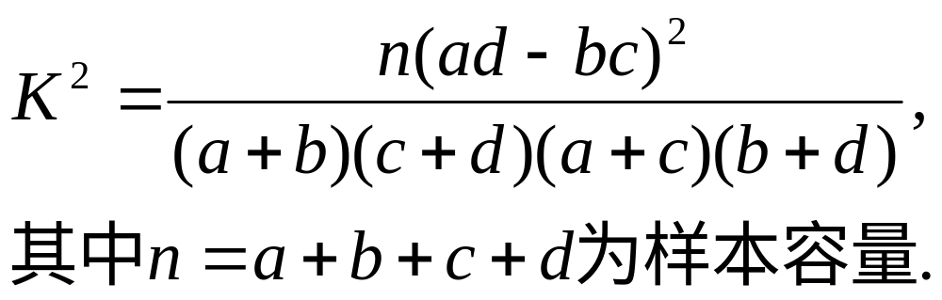
如果“吸烟与患肺癌没有关系”，则在吸烟者中不患肺癌的比例应该与不吸烟者中相应的比例差不多，即
因此 越小，说明吸烟与患肺癌之间的关系越
弱； 越大，说明吸烟与患肺癌之间的关系越强.
为了使不同的样本容量的数据有统一的的评判标准,我们构造一个随机变量

Slide 9
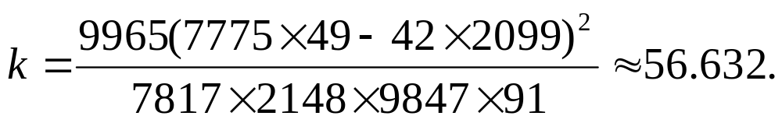
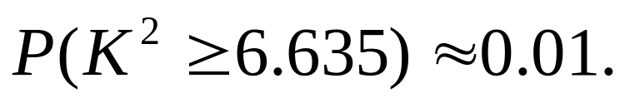

利用此公式计算得到K²的观测值为
若H₀ 成立,即“吸烟与患肺癌没有关系”，则K²应该很小.现在这个值是不是很大呢?
在H₀成立的情况下,统计学家估算出如下的概率
其含义是:在H₀成立的情况下,K²大于6.635的概率非常小,近似于0.01.现在观测值 太大了,在H₀成立的情况下能够出现这样观测值的概率不超过0.01,因此我们有99%的把握认为H₀不成立,即有99%的把握认为“吸烟与患肺癌有关系”(不能理解为吸烟的人患肺癌的概率为99%).

Slide 10
利用随机变量K² 来确定在多大程度上可以认为“两个分类变量”有关系的方法称为两个分类变量的独立性检验.
独立性检验的基本思想类似于数学上的反证法.
反证法
假设检验法
要证明结论A
备择假设H₁
在A不成立的前提下进行推理
在H₁ 不成立的条件下,即H₀成立的条件下进行推理
推出矛盾,意味着结论A不成立
推出有利于H₁成立的小概率事件(概率不超过α的事件)发生 ,意味着H₁成立的可能性(可能性为1- α)很大
没有找到矛盾,不能对A下任何结论,即反证法不成功
推出有利于H₁成立的小概率事件不发生,接受原假设

Slide 11
P(K²≥k) | 0.5 | 0.4 | 0.25 | 0.15 | 0.1 | 0.05 | 0.025 | 0.01 | 0.005 | 0.001
k | 0.445 | 0.708 | 1.323 | 2.072 | 2.706 | 3.841 | 5.024 | 6.635 | 7.879 | 10.828

Slide 12


Slide 13
例题选讲
例1.为考察高中生的性别与是否喜欢数学课程之间的关系,在某城市的某校高中随机抽取300名学生得到如下联表:
表7 性别与喜欢数学课程列联表
 | 喜欢数学课程 | 不喜欢数学课程 | 总计
男 | 37 | 85 | 122
女 | 35 | 143 | 178
总计 | 72 | 228 | 300

Slide 14
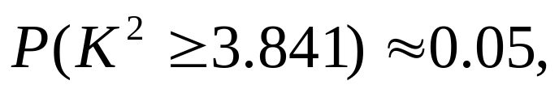
解:由表中数据计算得到K²的观测值约为4.513
所以假设“性别与喜欢数学课程之间没有关系”这一结论正确的可能性约为0.05,
即有95%的把握认为“性别与喜欢数学课程之间有关系”.

Slide 15
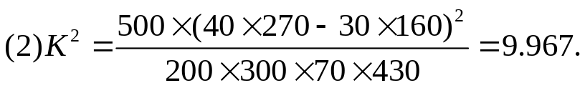
2. 为调查某地区老人是否需要志愿者提供帮助，用简单随机抽样方法从该地区调查了500位老年人，结果如下：
(1)估计该地区老年人中，需要志愿者提供帮助的老年人的比例；
(2)能否有99％的把握认为该地区的老年人是否需要志愿者提供帮助与性别有关？
(3)根据（2）的结论，能否提供更好的调查方法来估计该地区老年人需要志愿帮助的老年人的比例？说明理由.
是否需要志愿 性别 | 男 | 女
需要 | 40 | 30
不需要 | 160 | 270
解：（1）调查的500位老年人中有70位需要志愿者提供帮助，因此该地区老年人中，需要帮助的老年人的比例的估算值为 70/500=14%.
由于9.967>6.635,所以有99%的把握认为该地区的老年人是否需要帮助与性别有关.
(3)由(2)的结论知，该地区老年人是否需要帮助与性别有关，并且从样本数据能看出该地区男性老年人与女性老年人中需要帮助的比例有明显差异，因此在调查时，先确定该地区老年人中男、女的比例，再把老年人分成男、女两层并采用分层抽样方法比采用简单随机抽样方法更好．

Slide 16
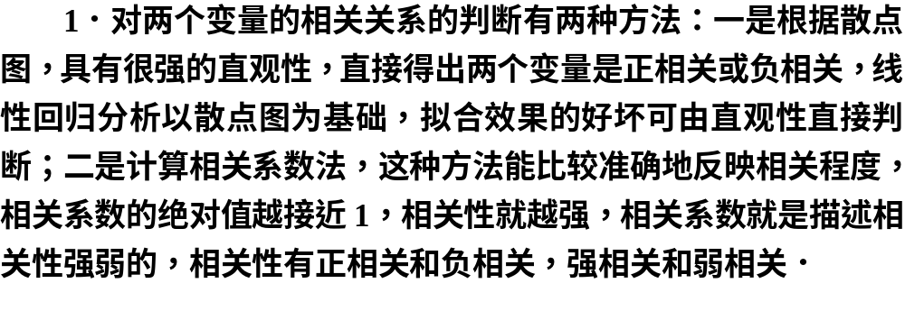
规律总结

Slide 17
